Slide 1
【聰明消費來預3－信用卡消費類別推薦】
T-Brain Machine Learning Competition (trendmicro.com.tw)
預測說明
預測每位顧客下個月份消費金額前三名的消費類別排序。
需預測的消費類別包含16種類，請僅針對這16類進行預測回傳。
問題描述：
我們獲得了每日的歷史消費數據（時間序列）。
需要注意的是，顧客和類別每個月都有輕微的變化。 因此創建一個能夠處理這種情況的健壯模型是挑戰中的一部分。
當作「未來消費金額預測」問題：
預測每位顧客的每種類別，當月的消費金額是多少，再取前三高的類別。

Slide 2
DATA Description
Step.
22130578筆
消費月份 – 1~24
顧客編號 – 10,000,000~10,500,000
消費類別
消費次數
消費金額（經過神秘轉換）
國內外、線上實體、消費次數
卡片1-14, other 消費次數
卡片1-14, other 消費金額佔比
基本資訊:婚姻、學歷、行業、國籍、職位…….
(遺漏值太多，暫不考慮)
查看資料、且過濾出需要的16種類別
探索性因素分析
進行統計分析圖，檢視數據分布
異常值、空值排除
特徵工程 -- 建立時間序列training/validation data
Model training >>XGBOOST or others
Predict
取top-3

Slide 3
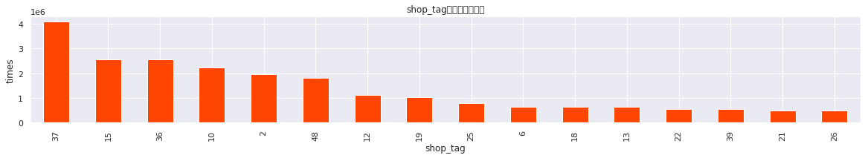
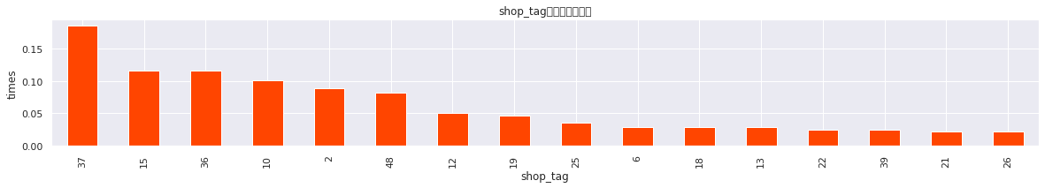
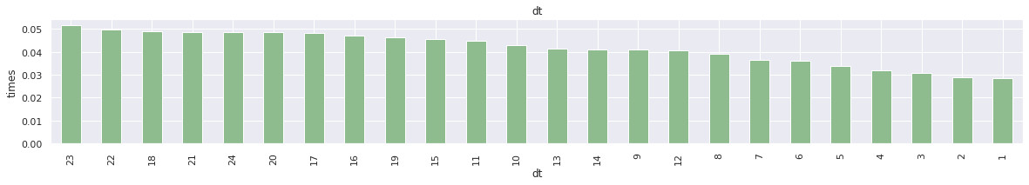
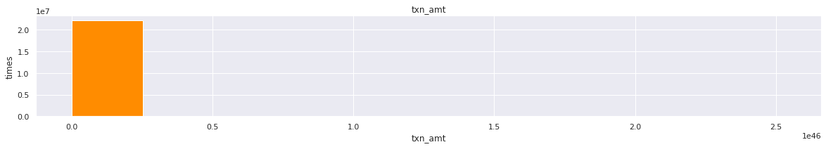
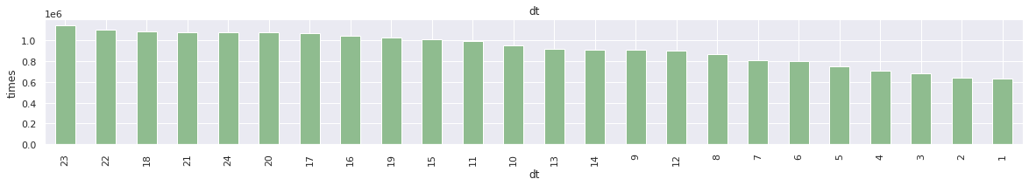
探索性因素分析(關注16種類別)
類別出現次數
每月
消費額的直方圖分佈中可見巨大的空白區域，這說明在二者分佈中存在著極端的異常值，這些異常值需要處理
消費金額

Slide 4
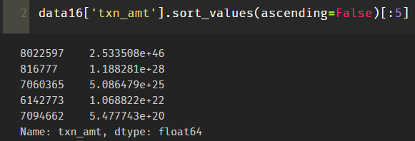
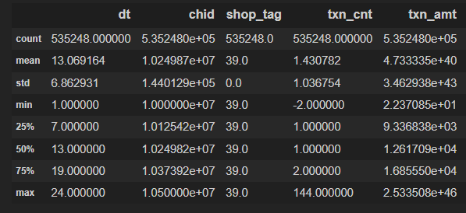
處理異常銷售金額值(top,tail)
查看排序最大的前五個消費金額(txn_amt)
發現有一筆異常大>>查詢發現是類別39的數據>>查詢所有類別39的類別數據>>發現與消費金額的第三中位數差很多>>故確定為異常值>>刪除
查看排序最小的後五個消費金額(txn_amt)
無異常
無刪除最大最小消費次數(txn_cnt) >> 經觀察後，不造成異常消費額的高低
無空值
異常

Slide 5
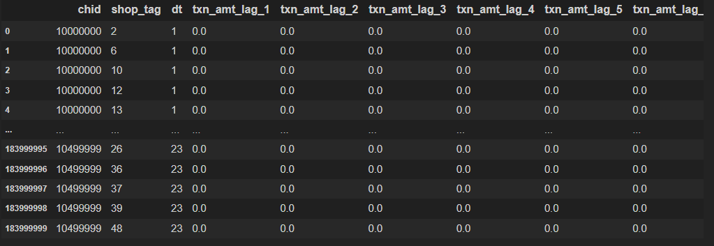
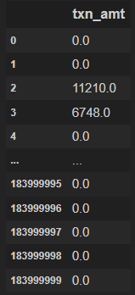
2.特徵工程 - 建立時間序列
建立dataframe > 月份*所有顧客*所有類別 (25*500,000*16)=200,000,000
Merge 現有data(22,130,578)
新增延滯特徵 (lag feature)
消費金額的延滯特徵
(1,2,3,4,5,6,12月前) (txn_amt_lag_i)
每月每個消費者的平均消費金額的延滯特徵
(1,2,3,6,12月前) (chid_txn_amt_mean_lag_i)
每月每個消費類別的平均消費金額的延滯特徵
(1,2,3,6,12月前) (shop_tag_txn_amt_mean_lag_i)
Null值補0
切訓練(dt=1~23)、驗證(dt=24)、測試集(dt=25)
((184000000, 10), (184000000, 1), (8000000, 10), (8000000, 1), (8000000, 10))

Slide 6
3. 選用XGBOOST regression
優點
結合 Bagging 和 Boosting 的優點
可以做分類也能進行迴歸連續性數值，過往效果不錯
Input:
消費月份
消費ID
消費金額的延滯特徵(7)
消費者的平均消費金額的延滯特徵(5)
每個消費類別的平均消費金額的延滯特徵(5)
Output:
消費金額

Slide 7
Future work
Issue
記憶體不足
更改檔案讀取方式>> 依舊OFM
更改欄位type >> 依舊OFM
Feature importance檢視特徵重要程度
變數的相關性分析
針對特徵作標準化
新增消費次數的延滯特徵，(平均數、中位數、標準差、最大值、最小值)
參考卡片1-14類別
優化參數、改變演算法(NN)

Slide 8
50000人
32,975,653 samples,缺失值2,593,738 >>選16類別>>22,130,579
查金額top,tail，刪除最大值Index=8022597, shop_tag==39
無異常最小值
排序最大、最小的前五个商品销售数量>>無刪除最大數量 >> 不造成消費額的高低

Slide 9
問題
某些人的在某月的消費類別只有一類(要處理)

Slide 10
我們需要預測不同ID對應商品（不同種類，存在於不同商店）下個月的銷售量大小
問題描述： 我們獲得了每日的歷史銷售數據（時間序列）。 任務目標是預測測試集的每個商店的產品月銷售總量。 需要注意的是，商店和產品的清單每個月都有輕微的變化。 因此創建一個能夠處理這種情況的健壯模型是挑戰中的一部分。
shop_id
item_id
date_block_num
shop_city
item_category_id
main_category_id
sub_category_id
item_cnt_month_lag_1 ….
shop_month_mean_lag_3
shop_month_mean_lag_6
shop_month_mean_lag_12
shop_category_month_mean_lag_1
shop_category_month_mean_lag_2
main_category_month_mean_lag_1
sub_category_month_mean_lag_1
Month
holidays_in_month
moex
item_cnt_month

Slide 11
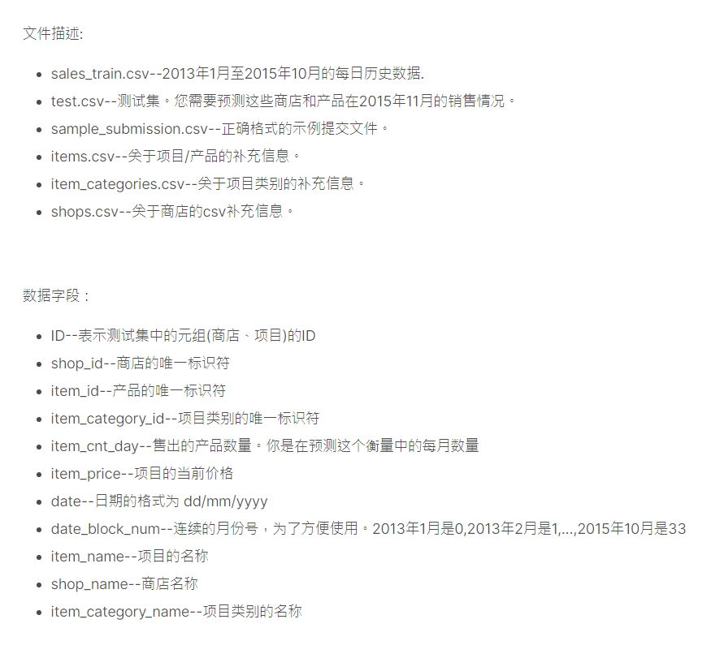
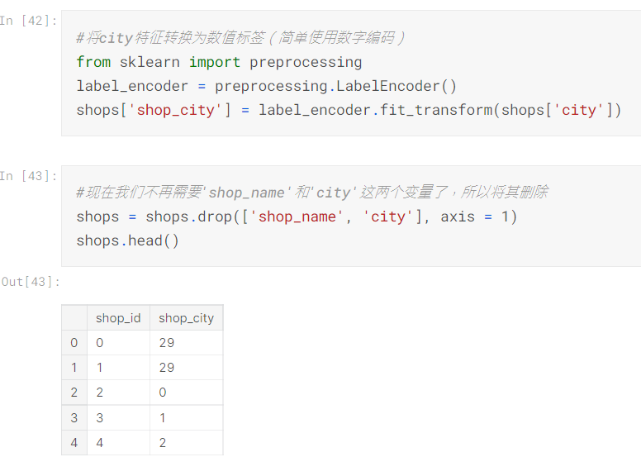

Slide 12
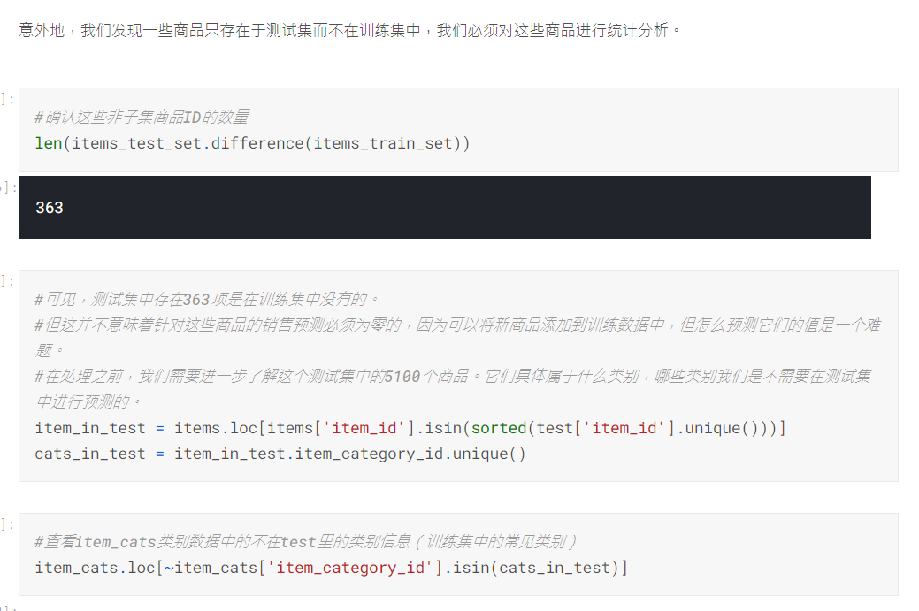
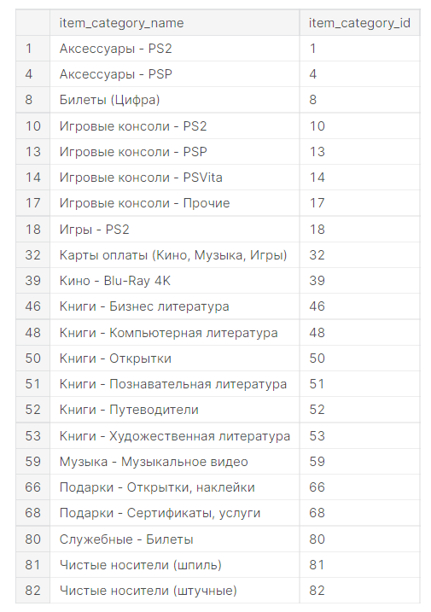
#这里确定了测试集中的所有商店id都在训练集中。
#但是在项目的竞争讨论有一个关于重复店铺的问题被提到，这可能需要我们进行分析。
意外地，我们发现一些商品只存在于测试集而不在训练集中，我们必须对这些商品进行统计分析。
现在，我们需要对训练集中出现的每个商店和商品生成其对应的销售数据。
由于最终的预测是针对某一特定商店和产品的月度销售数目，因此我们应该以月为单位来做这件事。

